Slide 1
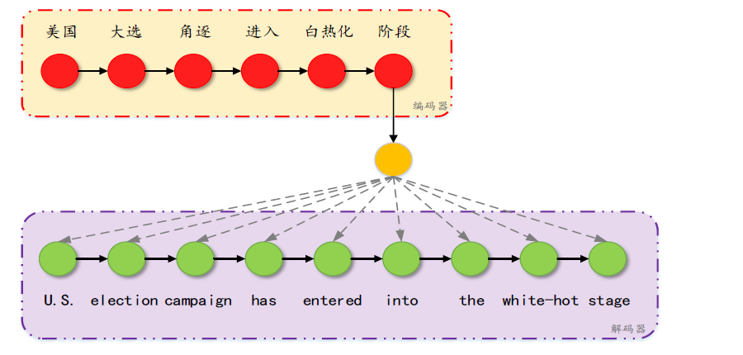
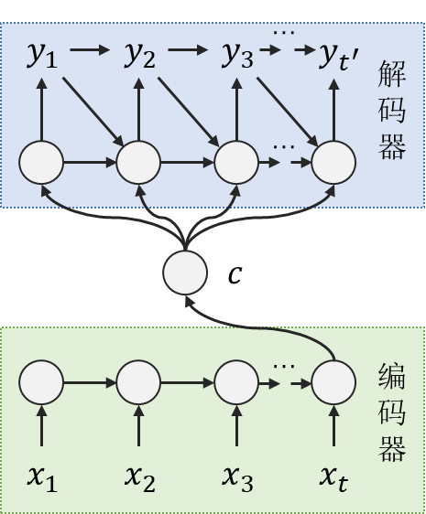
x₁
x₂
x₃
x_{m}
编码器
…
…
解码器
y₁
y₂
y₃
…
y_{n}

Slide 2
x₁
x₂
x₃
x_{m}
编码器
…
…
解码器
y₁
y₂
y₃
…
y_{n}

